Slide 1
الوحدة 2
مهارات التفكير في المسائل الهندسية لابتكار الحلول
A103000360229

Slide 2
مهارات التفكير في المشكلات الهندسية
سوف تتعرف في هذه الوحدة على حل المشكلات بطريقة منهجية، من خلال تطبيق مجموعة من الأدوات والأساليب التي تسمح لك بالتفكير الإبداعي.
وسوف تتعلم السلوكيات والمهارات الأساسية التي يستخدمها المهندسون عند تنفيذ عملهم، وتثبت ذلك من خلال حل مشكلة هندسية.
سوف تواجه مراحل التصميم والبناء والاختبار والتقييم لمشروع هندسي وتتعلم كيفية تطبيق المبادئ المذكورة أعلاه في سياق معين.
A103000360229

Slide 3
أهداف التعلم
(أ) تطوير نموذج أولي لحل التحدي الهندسي
(ب) مراجعة مستوى أداء النموذج الأولي لحل التحدي الهندسي والمناهج والسلوكيات التي تم تطبيقها.
A103000360229

Slide 4
هدف التعلم (أ)
إنشاء نموذج أولي لحل التحدي الهندسي
(أ1): المبادئ الهندسية
(أ2): النهج التكراري لحل المشكلات
(أ3): مناهج لتسهيل حل المسائل
(أ4): النماذج الأولية
(أ5): السلوكيات
A103000360229

Slide 5
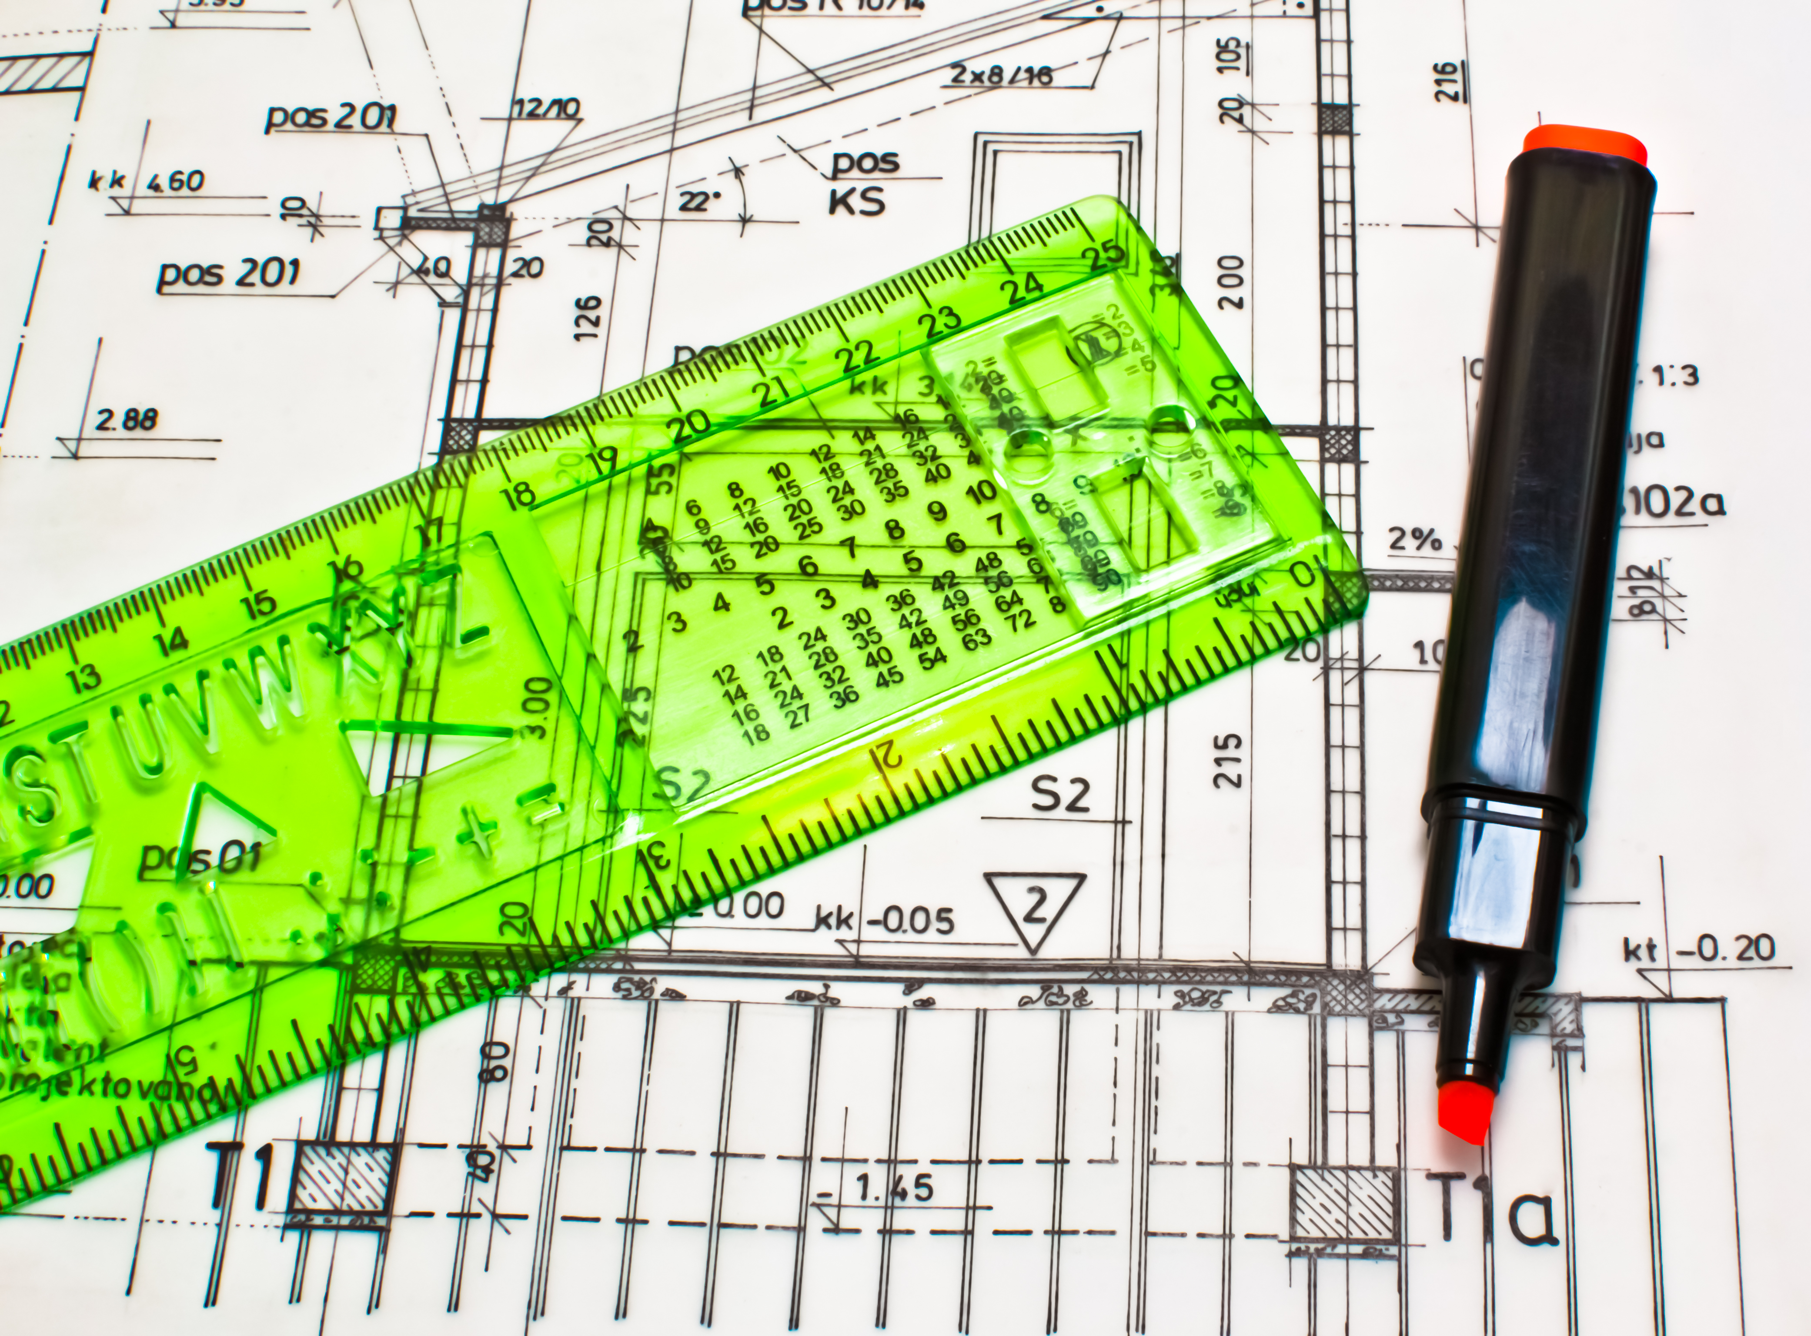
(أ1): المبادئ الهندسية (1) - الكميات الأساسية
يتطلب تصميم أو اختبار أي منتج أو نظام معرفة الكميات الأساسية مثل الطول والكتلة والوقت.
وباستخدام هذه الخصائص يمكننا بعد ذلك حساب المزيد من الخصائص مثل المساحة والحجم والوزن والقوة والسرعة والتسارع.
A103000360229
Notes:
.

Slide 6
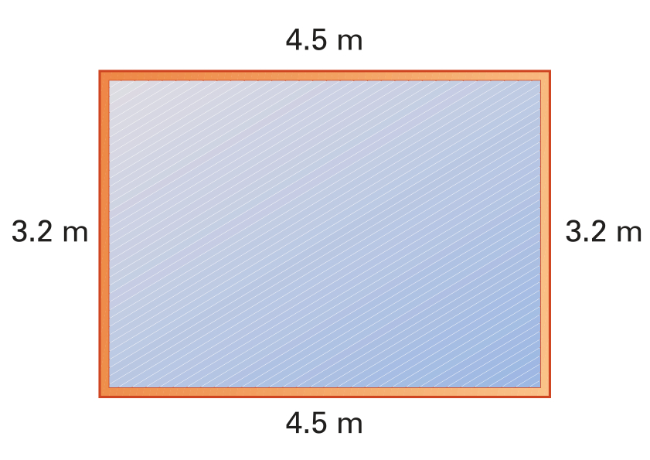
الكميات الأساسية - مناقشة صفية
تحتوي الغرفة على الأبعاد الموضحة في الرسم التخطيطي.
ما هي مساحة الغرفة؟
إذا كان ارتفاع الغرفة 3 أمتار، فما حجم الغرفة؟
كن حذرًا مع الوحدات!
A103000360229

Slide 7
الكميات الأساسية - مناقشة صفية
المساحة = 3,2 م × 4,5 م = 14,4 متر مربع
الحجم = 3,2 م × 4,5 م × 3 م = 43,2 متر مكعب
A103000360229

Slide 8
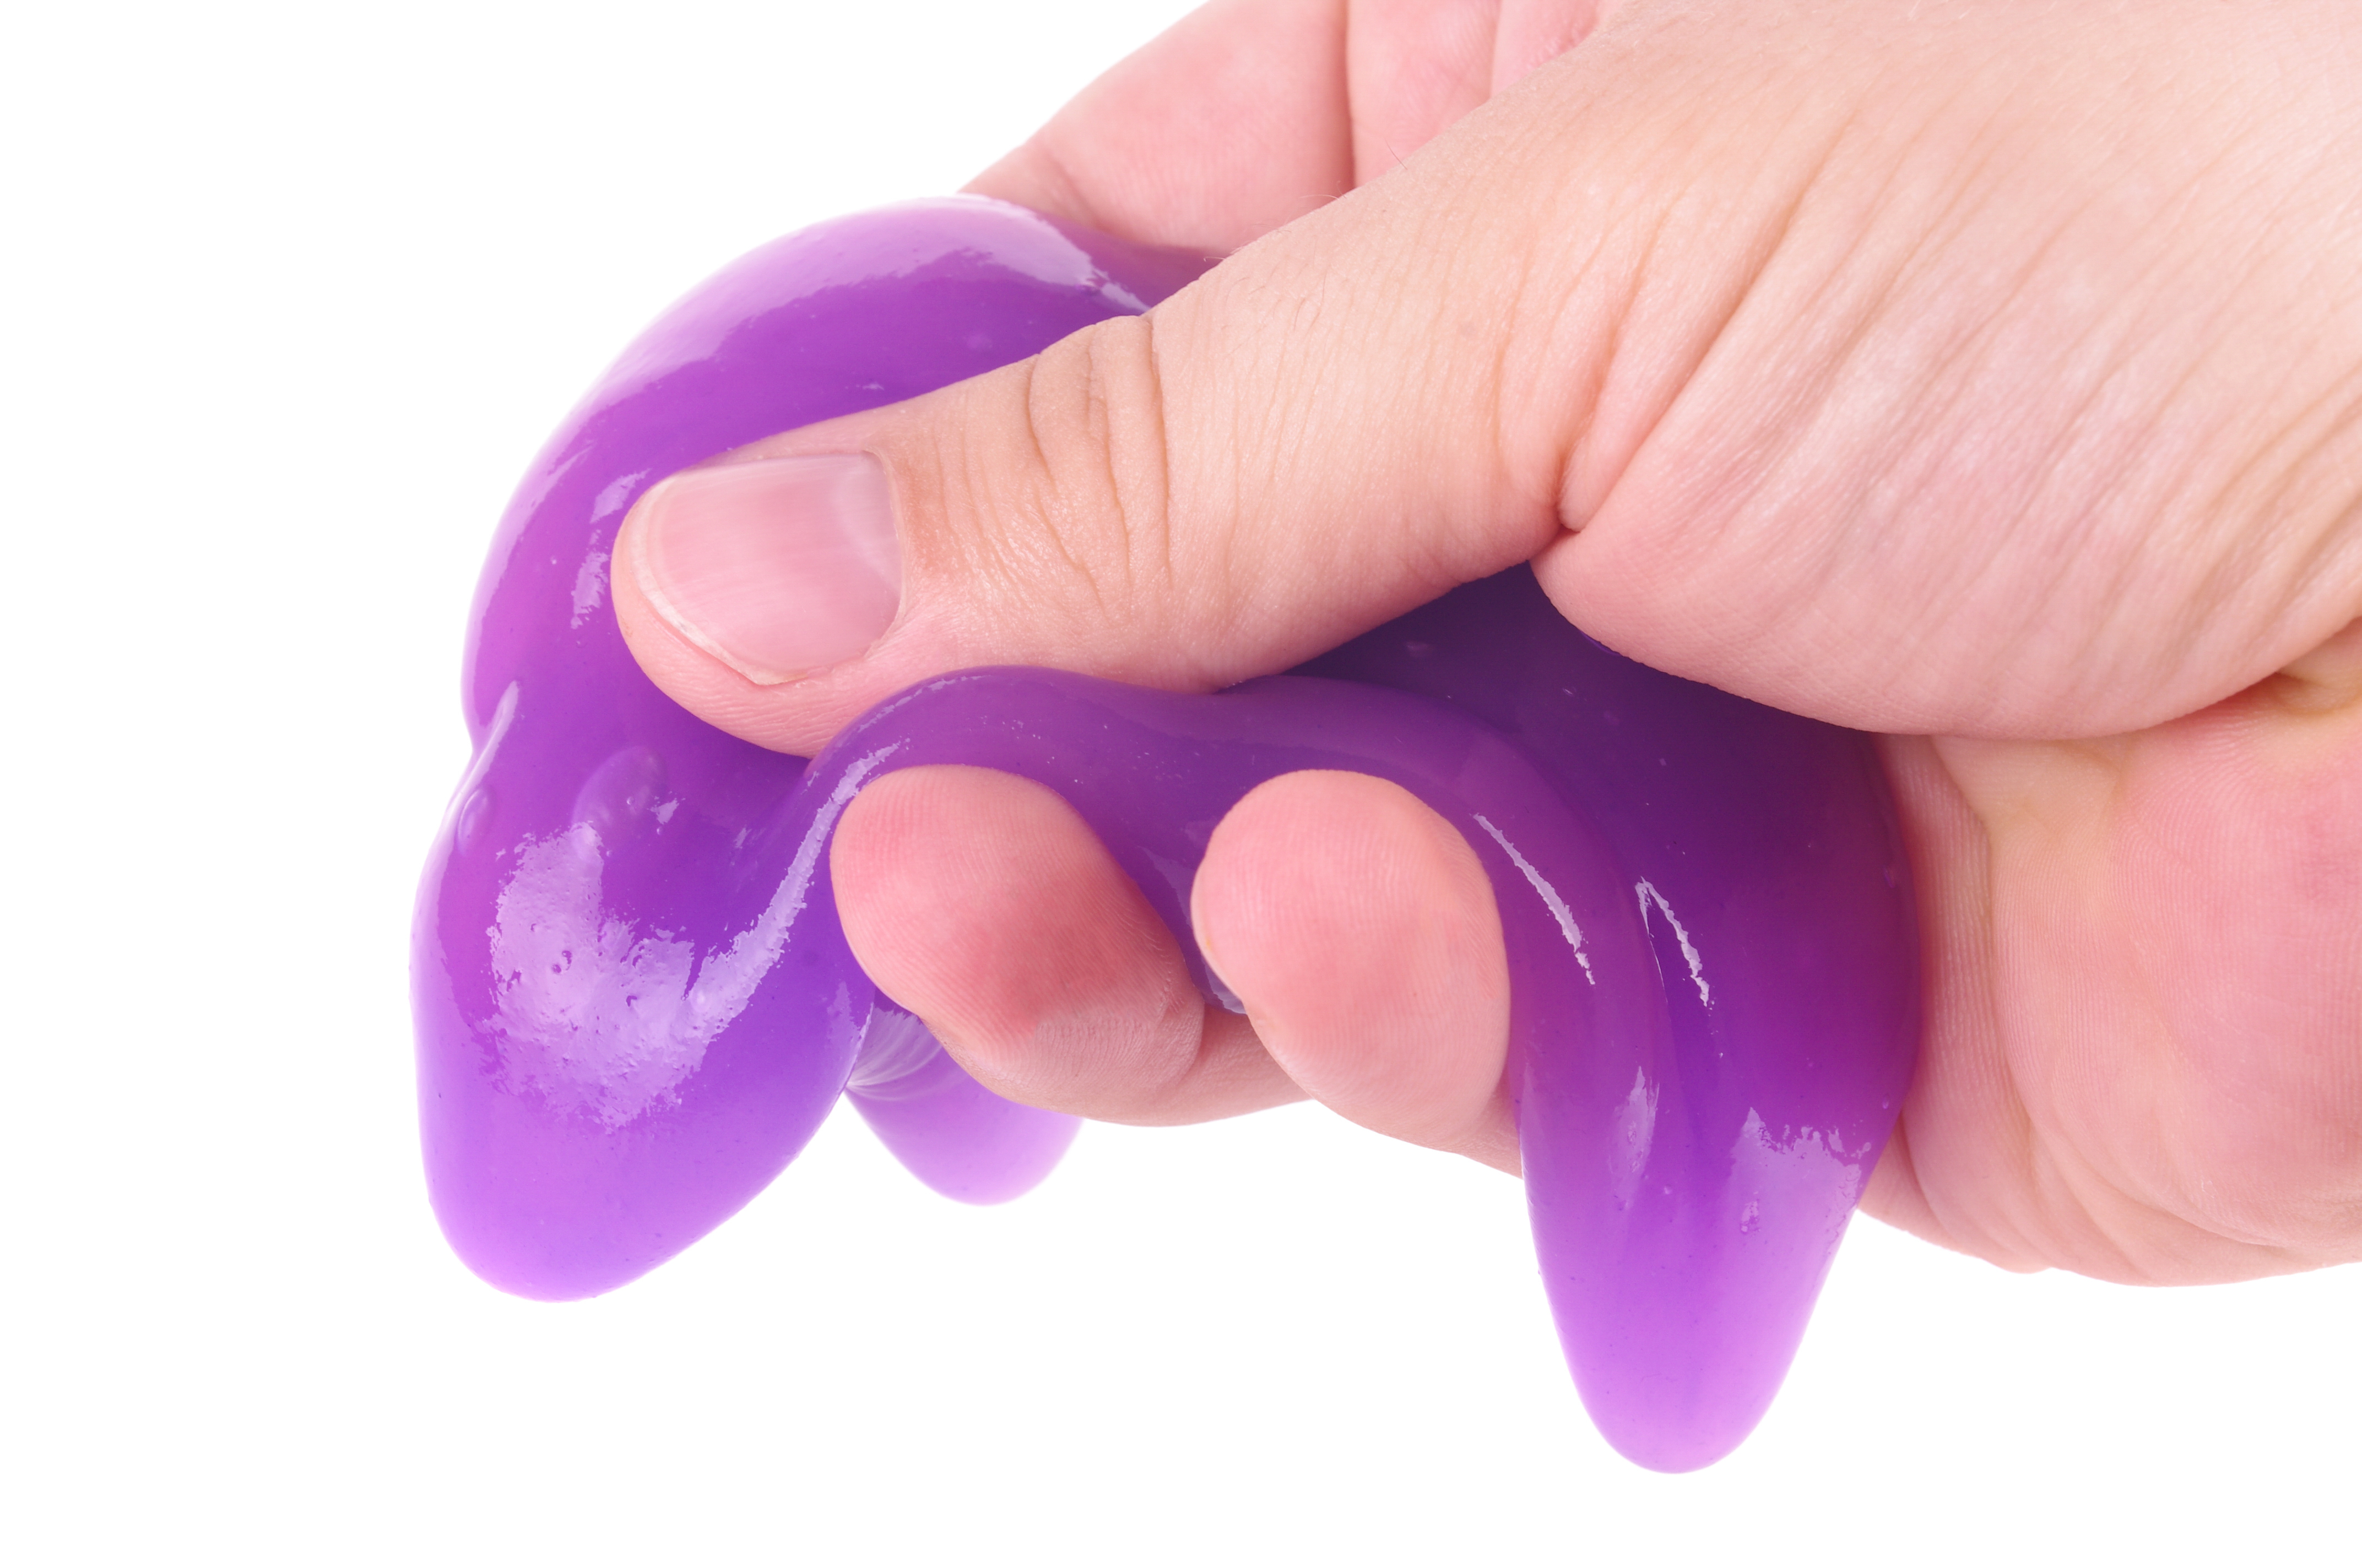
المبادئ الهندسية (2) - خواص المواد
يمكنك معرفة مدى ملاءمة المواد التي تتعامل معها للغرض المقصود منها من خلال التعرف على خواصها.
إن فهم خواص المواد مثل الكثافة والموصلية والمغناطيسية والمرونة والقوة سيسمح لك باختيار المادة المناسبة لاحتياجاتك.
A103000360229
Notes:
.

Slide 9

خواص المواد - مناقشة صفية
يجب عليك تصميم لعبة بلاستيكية مناسبة للأطفال للعب بها في الحمام.
ما هي الخواص المهمة التي يجب مراعاتها عند اختيار مادة مناسبة؟
A103000360229

Slide 10
خواص المواد - مناقشة صفية
يتعين عليك النظر بعين الاعتبار لما يلي:
سهولة التشكيل
مقاومة الماء
الكتلة
السلامة
المتانة
التكلفة
A103000360229

Slide 11
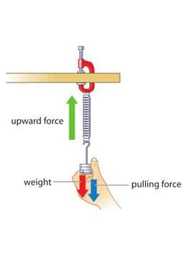
المبادئ الهندسية (3) - القوى
يعد فهم تأثير القوى داخل النظام الهندسي أمرًا حيويًا لضمان فاعلية الحل النهائي وسلامته.
قد تتعرض أجزاء من النظام للشد أو الانضغاط أو الالتواء أو تكون عرضة للاحتكاك.
القوة التصاعدية
الوزن
قوة السحب
A103000360229
Notes:
.

Slide 12
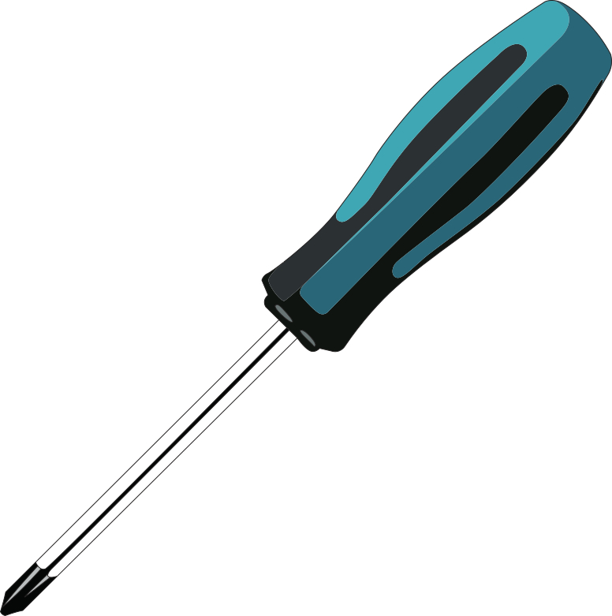
القوى - مناقشة صفية
عند استخدام مفك البراغي لإحكام ربط برغي ، ما القوتان الموضحتان أدناه اللذين يخضع لهما مفك البراغي؟
الشد الانضغاط الالتواء
A103000360229

Slide 13
القوى - مناقشة صفية
الانضغاط، عندما يتم الضغط بمفك البراغي على البرغي
الالتواء حيث يتم لفه لإحكام ربط البرغي.
الشد الانضغاط الالتواء
A103000360229

Slide 14
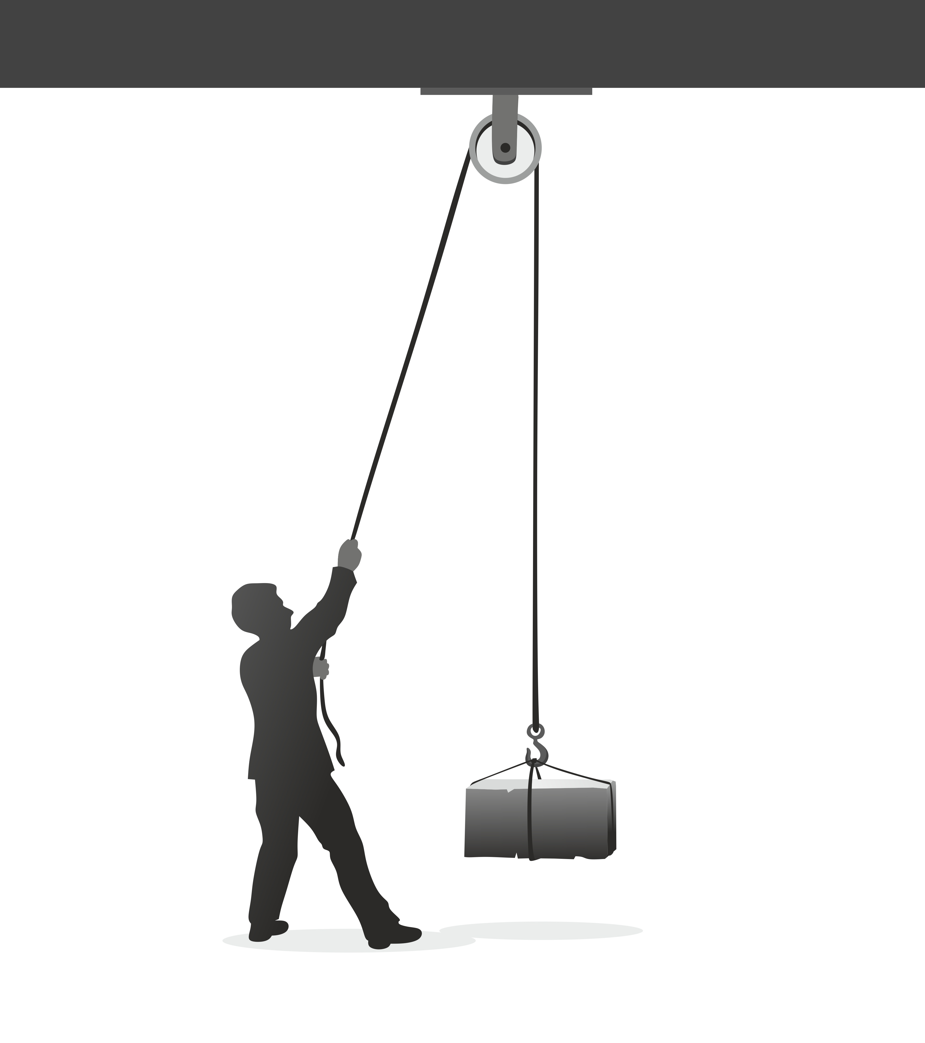
المبادئ الهندسية (4) - الآلات
الآلة هي أحد الترتيبات التي تمنح «ميزة ميكانيكية» للقوة.
يمكن دمج الآلات البسيطة، مثل الرافعات والبكرات، في تصميماتك لتسهيل استخدام النظام.
كما يمكن أيضًا إجراء حسابات مختلفة لتحديد مقدار الميزة التي يتم إنشاؤها.
A103000360229
Notes:
.

Slide 15
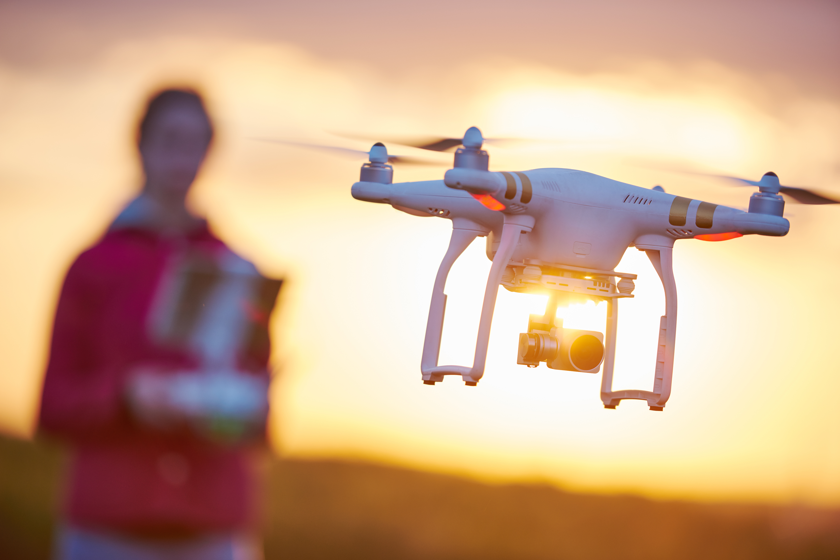
المبادئ الهندسية (5) - الحركة
إذا كان نظامك يحتوي على أي أجزاء متحركة، أو يحرك جسمًا آخر، فمن المهم أن تفهم مبادئ الحركة عند تصميمه.
تعتبر الخصائص مثل الوقت والسرعة والتسارع والقوة الدافعة مهمة حتى تتمكن من الفهم والحساب.
A103000360229

Slide 16
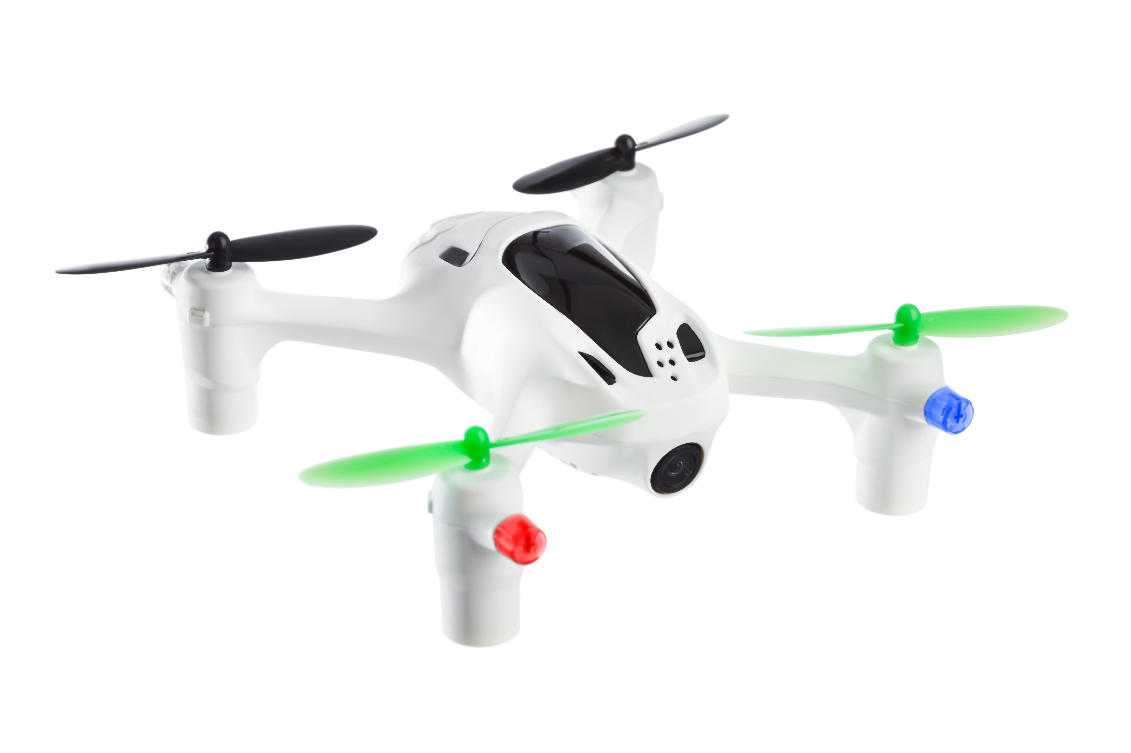
الحركة - مناقشة صفية
أنت تقوم بتصميم طائرة بدون طيار يجب أن ترتفع إلى 10 أمتار عن الأرض في 5 ثوانٍ.
ما السرعة التي تحتاج الطائرة بدون طيار إلى تحقيقها لتلبية هذه المتطلبات؟
A103000360229

Slide 17
الحركة - مناقشة صفية
السرعة = المسافة / الوقت
= 10 / 5
= 2 متر في الثانية (م/ث)
A103000360229

Slide 18
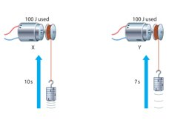
المبادئ الهندسية (6) - الطاقة
إذا كان نظامك يقوم بأي «عمل» (مثل الحركة أو إصدار صوت أو توليد الضوء أو الحرارة) فسوف يقوم بإنشاء و/أو استخدام الطاقة.
ومن أمثلة أشكال الطاقة، الطاقة الحركية وطاقة الوضع (الجهد) والطاقة الكهربائية والطاقة الضوئية والطاقة الحرارية. تتيح لك معرفة هذه الأمور في التصميم الخاص بك فهم عملها بشكل أفضل.
A103000360229

Slide 19
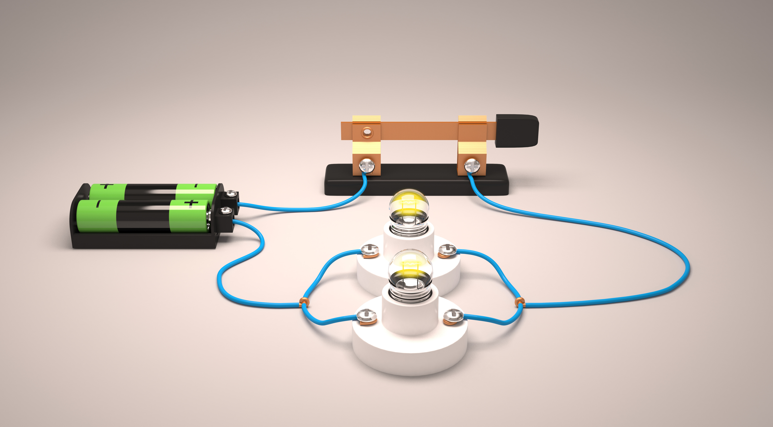
المبادئ الهندسية (7) - الكهرباء
تتطلب العديد من الأنظمة استخدام الكهرباء من أجل تشغيلها. يعد فهم المصطلحات الكهربائية مثل الجهد والتيار والمقاومة والاستمرارية والتيار المباشر والتيار المتردد أمرًا مهمًا عند تصميم الأنظمة الكهربائية - جنبًا إلى جنب مع الأجهزة الكهربائية البسيطة.
A103000360229

Slide 20
الكهرباء - مناقشة صفية
ستضيء الدائرة الموضحة مصباحين عند إغلاق المفتاح.
ما نوعا الطاقة اللذان تتحول إليهما الطاقة الكهربائية الناتجة من البطارية بمجرد تدفق التيار، وما خاصية المصابيح التي تتسبب في حدوث ذلك؟
A103000360229

Slide 21
الكهرباء - مناقشة صفية
يتم تحويل الطاقة الكهربائية إلى ضوء وحرارة. وسوف تضيء المصابيح وتسخن.
إن مقاومة المصابيح هي التي تسبب حدوث ذلك.
A103000360229

Slide 22
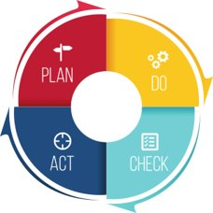
أ2: النهج التكراري لحل المشكلات
يتم تعريف الإجراء «التكراري» بأنه الإجراء الذي يتم فيه استخدام نتيجة مهمة سابقة للحصول على تقديرات تقريبية أقرب لحل المشكلة. وعادة ما يتم عرضه على أنه «دورة».
التخطيط
التنفيذ
التصرف
التحقق
وعند تطبيقه على تصميم منتج أو نظام، فإنه يتكون من عدد من الخطوات المحددة التي يمكن تكرارها حتى يتم الوصول إلى حل التصميم.
A103000360229

Slide 23
النهج التكراري - مناقشة صفية
فيما يلي جميع المراحل الممكنة في النهج التكراري للتصميم. وضعها بالترتيب الذي تريد حدوثه.
تحديد الحل الأفضل
جمع المعلومات
وصف المشكلة
اختبار النتائج وتقييمها
وصف النتائج المطلوبة
اقتراح التحسينات
تنفيذ الحل
تصور الأفكار
A103000360229

Slide 24
النهج التكراري - مناقشة صفية
فيما يلي جميع المراحل الممكنة في النهج التكراري للتصميم. وضعها بالترتيب الذي تريد حدوثه.
وصف المشكلة، وصف النتائج المطلوبة، جمع المعلومات، تصور الأفكار، اختيار الحل الأفضل، تنفيذ الحل، اختبار النتائج وتقييمها، اقتراح التحسينات
A103000360229

Slide 25

أ3: مناهج لتسهيل حل المشكلات (1)
الاحتفاظ بسجلات شاملة
اتباع نهج منظم
تقديم المعلومات بشكل جيد
إعداد الرسومات
استخدام النماذج
A103000360229

Slide 26
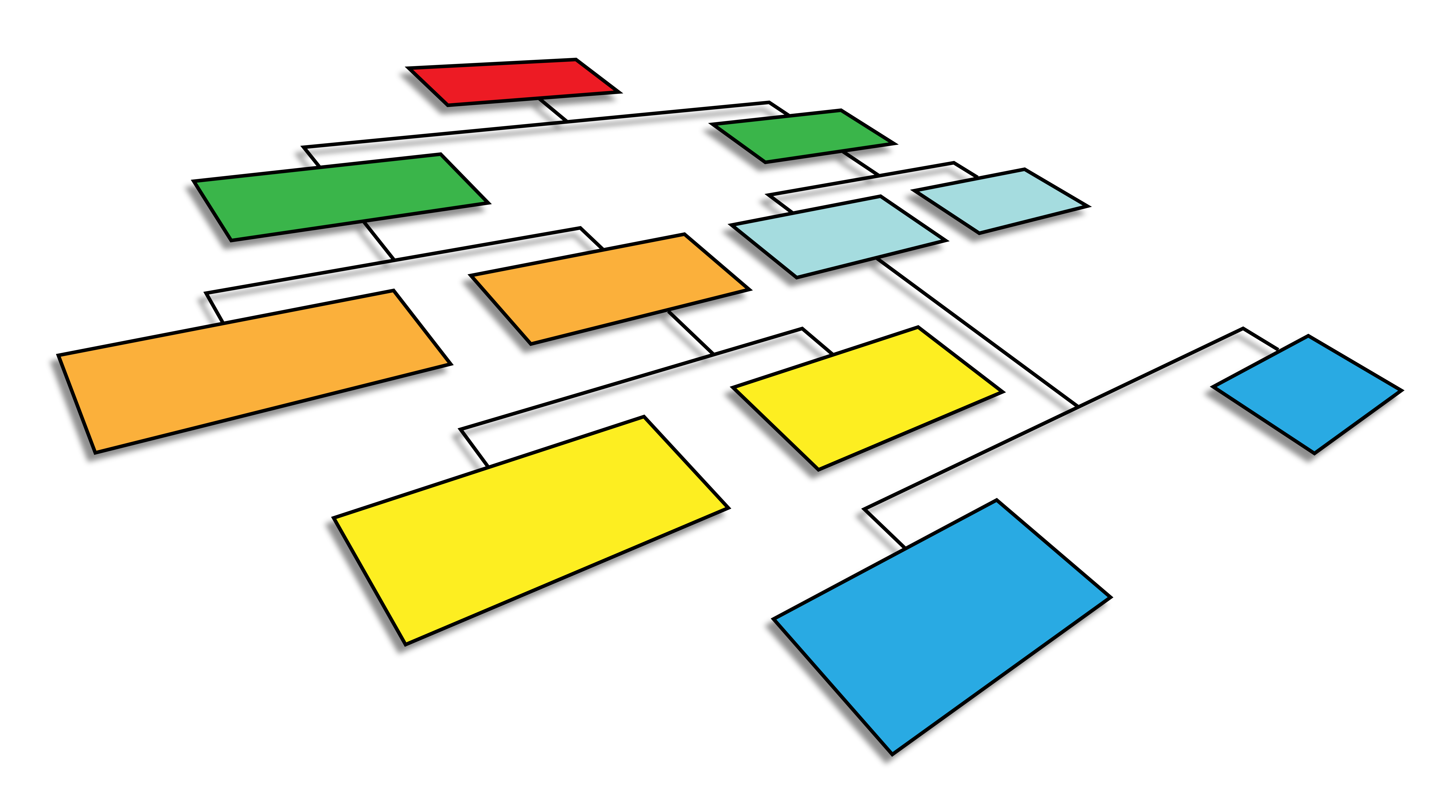
مناهج لتسهيل حل المشكلات (2)
استخدام الخرائط الذهنية
تبسيط المشكلة
التصور
التفكير في الأنظمة
التحسين
A103000360229

Slide 27
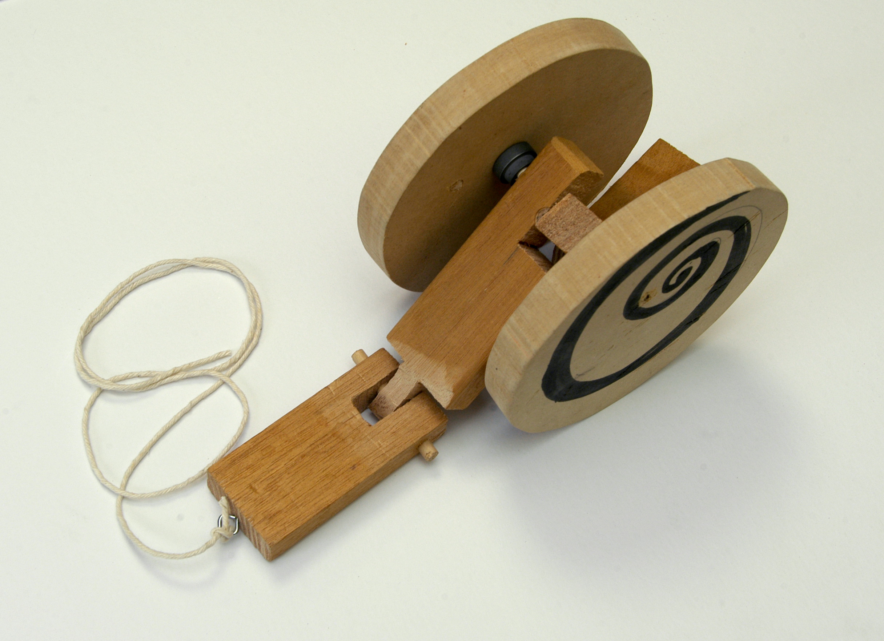
أ4: النماذج الأولية
النموذج الأولي هو النسخة المادية الأولى من التصميم المقترح. إذ يوضح مدى تلبية مقترح التصميم للمتطلبات النهائية.
يمكن أن تساعد النماذج الأولية البسيطة المصنوعة من المواد اليومية في تصور التصميم النهائي.
A103000360229
Notes:
.

Slide 28

الاختبار
سيحدد الاختبار نقاط القوة والضعف، ويمكن أن يساعد في المرحلة التالية من النهج التكراري.
يمكن اختبار القوى والمتانة والخواص الكهربائية واستخدام الطاقة وما إلى ذلك.
A103000360229
Notes:
.

Slide 29

أ5: السلوكيات
سيتحلى المهندس الناجح بالخصائص التالية
المهنية
حب الاطلاع والفضول
بالدهاء
الانفتاح
المرونة
روح التعاون
A103000360229
Notes:
.

Slide 30
هدف التعلم (ب)
مراجعة مستوى أداء النموذج الأولي لحل التحدي الهندسي والمناهج والسلوكيات التي تم تطبيقها
ب1: مراجعة الأقران
ب2: مراجعة أداء حل النموذج الأولي
(ب3): مراجعة نهجك لحل المشكلات
ب4: مراجعة السلوكيات
A103000360229
Notes:
W

Slide 31

ب1: مراجعة الأقران
تمنحك مراجعة الأقران الفرصة لتقديم عملك إلى الزملاء للحصول على ملاحظاتهم وتعليقاتهم.
ومن ثم، يمكن تجميع هذه التعليقات وتوثيقها رسميًا واستخدامها في المرحلة التالية من النهج التكراري للتصميم.
A103000360229

Slide 32
مراجعة الأقران - مناقشة صفية
ما المعلومات التي يمكنك الحصول عليها من مراجعة الأقران للمساعدة في تصميم منتجك؟
ما هي أفضل الطرق لتسجيل هذه التعليقات بحيث تكون متاحة لك لاستخدامها في المستقبل؟
A103000360229

Slide 33
مراجعة الأقران - مناقشة صفية
ما هي أفضل الطرق لتسجيل هذه التعليقات بحيث تكون متاحة لك لاستخدامها في المستقبل؟
يتعين عليك النظر بعين الاعتبار لما يلي:
تدوين الملاحظات الرسمية وتسجيل الفيديو والتسجيل الصوتي وجداول النتائج والاستطلاعات (الورقية أو عبر الإنترنت) وما إلى ذلك.
A103000360229

Slide 34
ب2: مراجعة أداء حل النموذج الأولي
هل النموذج الأولي الخاص بك...
بدا
راعى التصميم
عمل
استخدم الطاقة
أدى
.... حسب الطلب؟
اجتاز الاختبارات
A103000360229

Slide 35
(ب3): مراجعة نهجك لحل المشكلات
هذه هي فرصتك لإلقاء نظرة على أدائك الخاص - إعادة النظر في الأساليب السابقة هدف التعلم (أ).
اتباع نهج منظم
استخدام الخرائط الذهنية
التصور
الاحتفاظ بسجلات شاملة
تقديم المعلومات بشكل جيد
تبسيط المشكلة
استخدام النماذج
إعداد الرسومات
التحسين
A103000360229

Slide 36
ب4: مراجعة السلوكيات
هذه هي فرصتك للنظر في سلوكياتك الخاصة - إعادة النظر في السلوكيات السابقة التي تمت مناقشتها في هدف التعلم (أ).
حب الاطلاع والفضول
المهنية
الانفتاح
بالدهاء
المرونة
روح التعاون
A103000360229
Notes:
.

Slide 37
شكر وتقدير
الصور:
123RF: Frank Admin 14, Pedrosek 25, Pedrosek 35l;
بيرسون إديوكيشن ليمتد: HL Studios 6&7, Oxford Designers & Illustrators Ltd 11&18, Rob Judges 27؛
Shutterstock: Vician 5, Audrius Merfeldas 8, WebCat 9&10, Volosovich Igor 12&13, Dmitry Kalinovsky 15, Tatiana Popova 16&17, Haryigit 19, 20&21, Ananaline 22, Nasirkhan 26&35r, Venimo 28, Negovura 29&36.
A103000360229

